Slide 1
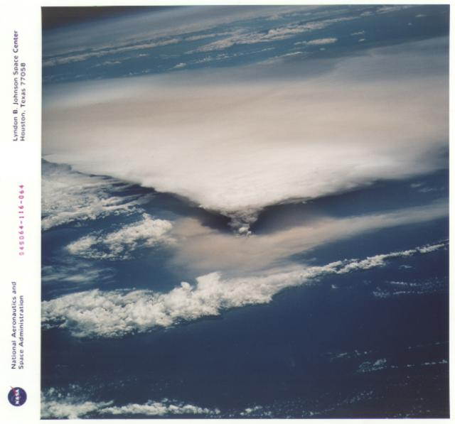
Тропические вулканы
и климат
северной Евразии
Программа фундаментальных исследований
СО РАН VII.63.3
«Климатические изменения в Арктике и Сибири под воздействием вулканизма»
(2010-2012 гг.)
координатор член-корр. РАН В.В. Зуев

Slide 2
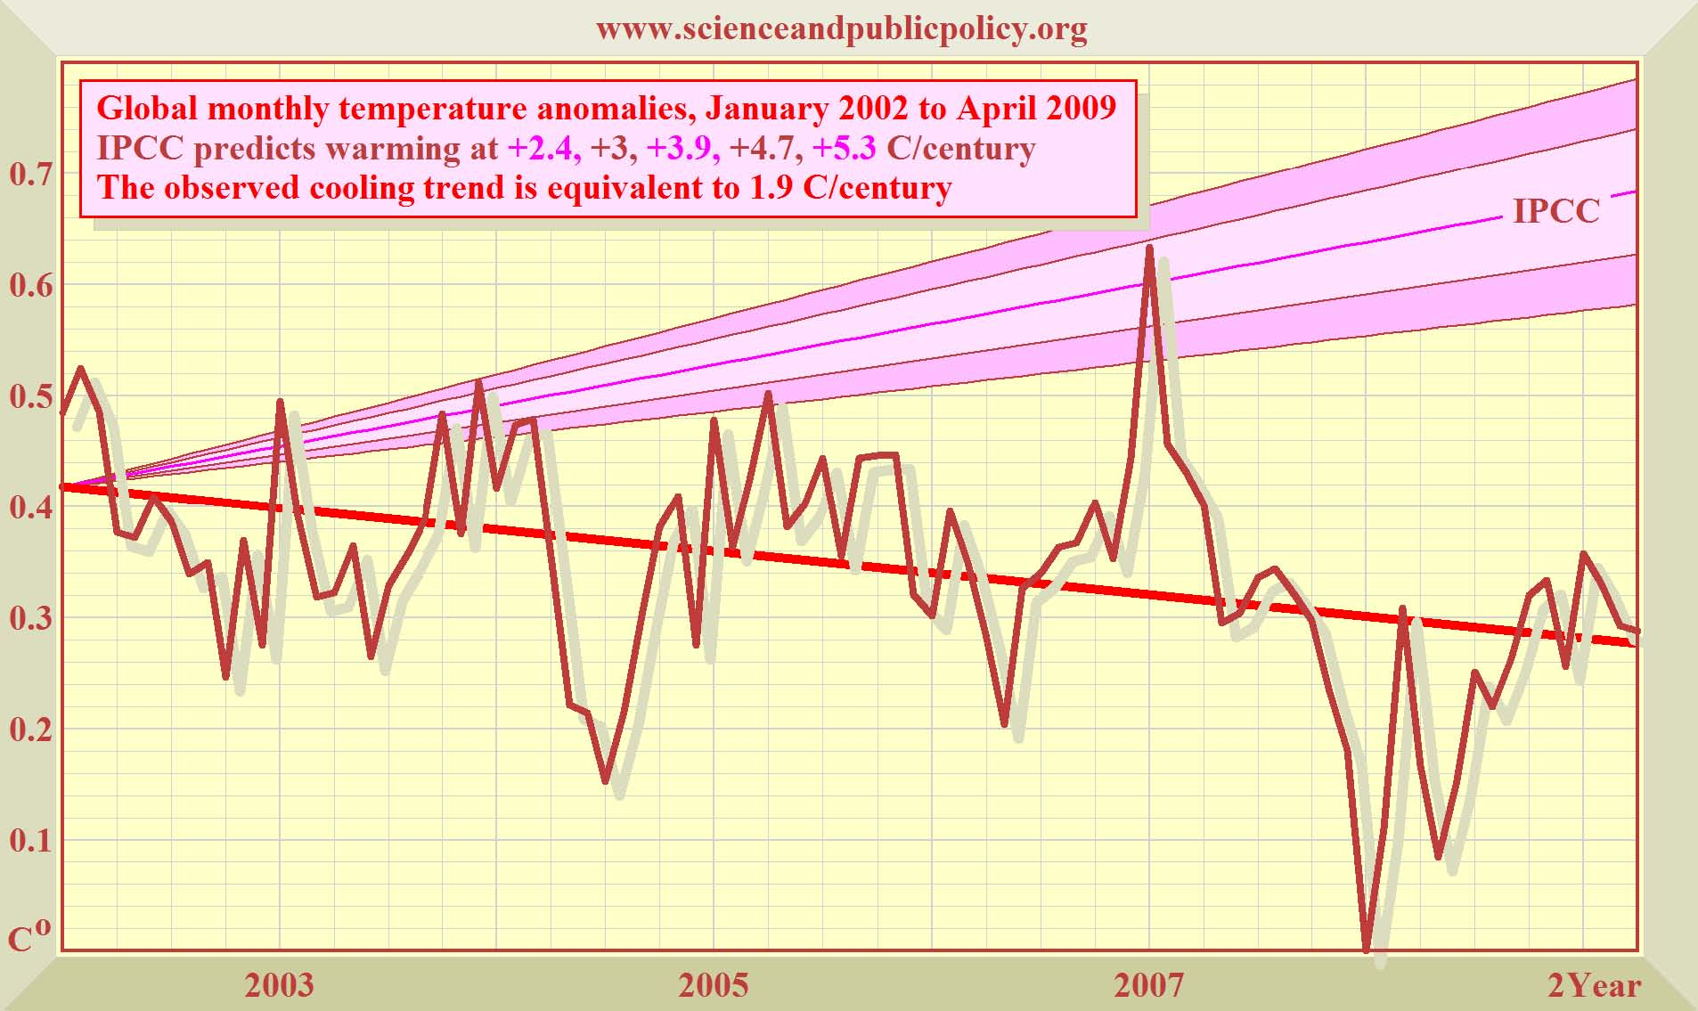
Расхождение прогнозных сценариев IPCC
с результатами наблюдений

Slide 3
Некорректность учета в климатических моделях вулканогенного фактора
1,0
0,5
0,0
-0,5
-1,0
наблюдения
Аномалии температуры, ^{О}С
модели
Пинатубо
Санта-Мария
Агунг
Эль-Чичон
L l l l l
1900 1920 1940 1960 1980 2000
Годы

Slide 4
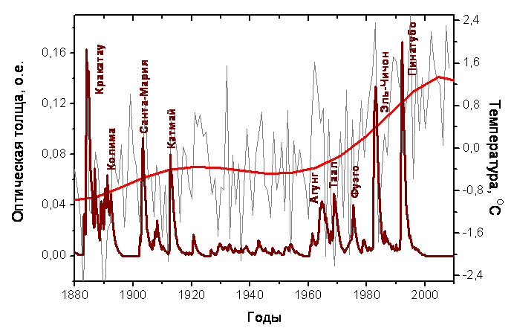
Вековой ход температуры и оптической толщи стратосферы Северного полушария

Slide 5
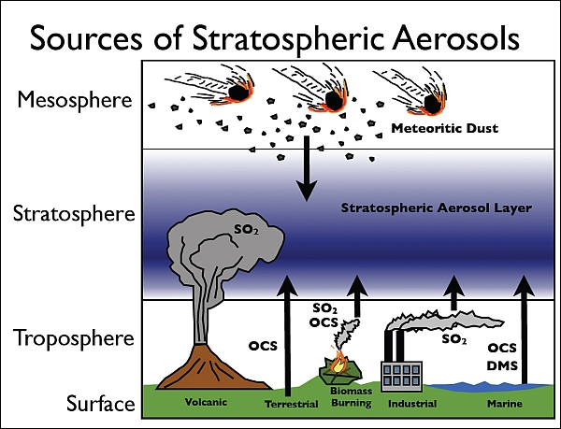
Источники стратосферного аэрозоля
Sulphuric Acid Aerosol (H2SO4)

Slide 6
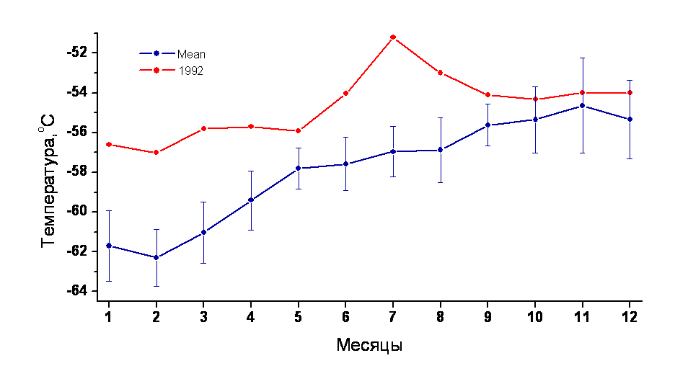
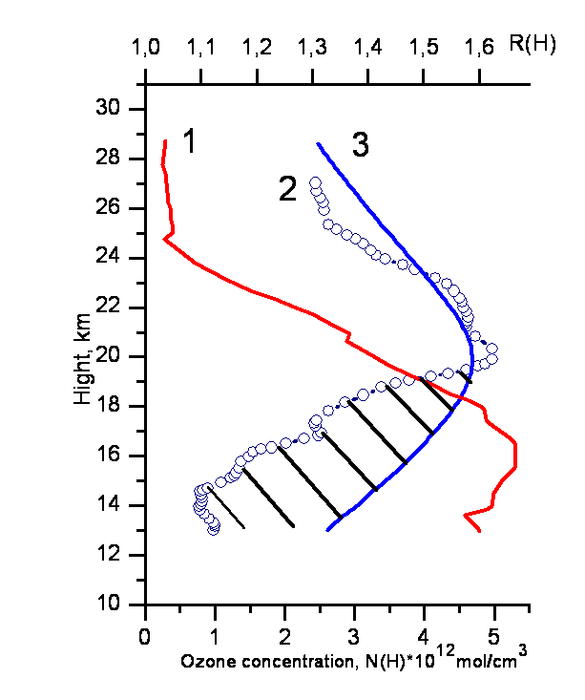
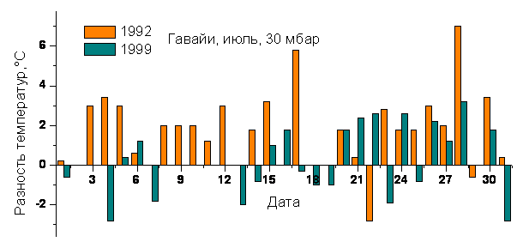
Наблюдаемые аномалии в стратосфере
после извержения вулкана Пинатубо
Озоновая аномалия, Томск
Сингапур, 30 мбар
Высота, км
12.04.1993
Концентрация озона, 10¹² мол/см³
вероятность абсорбции озона
на сернокислотном аэрозоле
α<10⁻⁶
вероятность разрушения озона
на поверхности сажи
γ>10⁻³
Температурные аномалии в тропиках

Slide 7
Модель вулканогенного
стратосферного аэрозоля
черный углерод
сернокислотный аэрозоль
смешанный тип

Slide 8
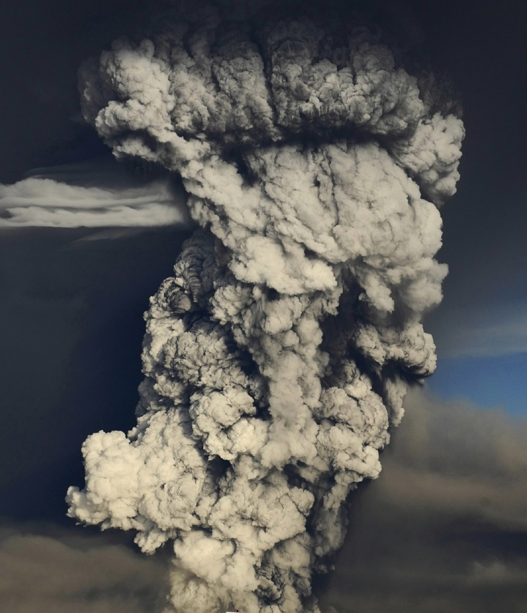
Химия формирования черного углерода
в эруптивной колонне
Синтез
(процесс Фишера-Тропша, t~200-320°C, Fe)
t, °C
CO+3H₂→CH₄+H₂O.
2nCO + (n+1)H₂ → С_{n}H_{2n+2} + nCO₂,
2nCO + nH₂ → С_{n}H_{2n} + nCO₂.
1200
800
Восстановление углерода
(реакция Белла-Будуара, t>250°C)
400
2СО → СО₂ + С
r
Термическое разложение
(t~1000°C, min O₂)
CH₄ → C + 2H₂,
С_{n}H_{2n+2} → nC + (n+1)H₂,
С_{n}H_{2n} → nC + nH₂.

Slide 9
Временной ход температуры над Гавайями на уровне 30 мбар с 1973 по 2012 гг.
1-Фуэго, 2-Суфриер, 3-Паган, 4-Эль-Чичон, 5-Галангунг, 6-Коло, 7-Майон, 8-Дель-Руиз, 9-Келут, 10-Пинатубо, 11-Рабаул, 12-Руанг, 13-Манам, 14-Мерапи

Slide 10
Формализм моделей общей циркуляции атмосферы
I:
Ω
N
II:
λ
P
λ=0
θ
III:
S
Сферические координаты
IV:
V:
VI:

Slide 11
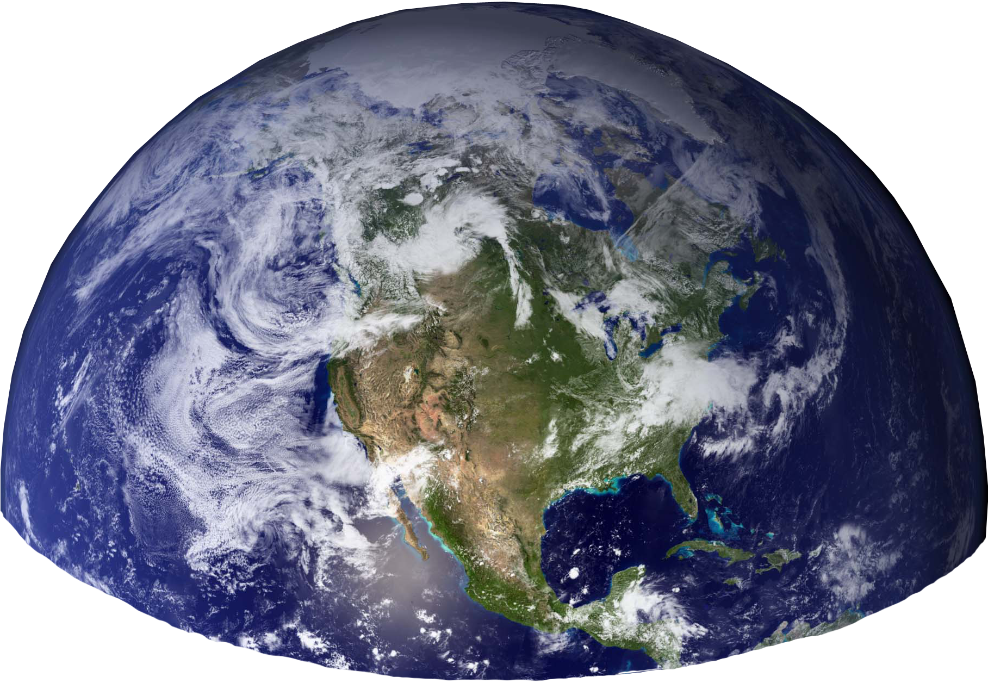
Схема численного эксперимента

Slide 12
Описание эксперимента
Спектральная модель ОЦА промежуточной сложности
(by B.J. Hoskins and A.J. Simmons, 1975)
(спектральное горизонтальное разрешение Т42 ~ 2.81ºx2.81º по широте и долготе, вертикальное – 32 уровня по высоте)
Исходные данные:
Модель стандартной атмосферы CIRA-86
Нагрев +2⁰С на высоте 21 км в поясе широт 20-30⁰ с.ш.
Длительность каждого эксперимента :
18 модельных лет, из них
8 лет нагрева + 10 лет без нагрева

Slide 13
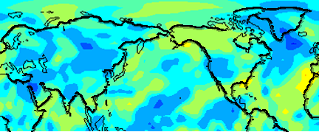
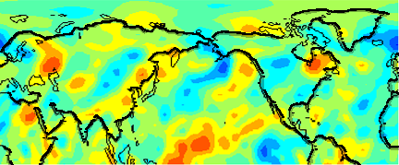
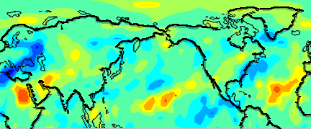
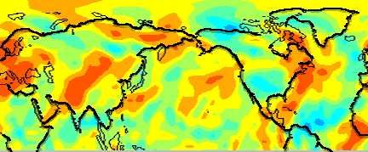
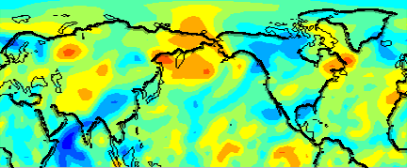
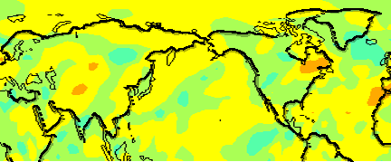
Поля температур у поверхности Земли
1 - 2 годы
3 - 4 годы
30 80 130 180 -130 -80 -30
30 80 130 180 -130 -80 -30
5 - 6 годы
7 - 8 годы
30 80 130 180 -130 -80 -30
30 80 130 180 -130 -80 -30
9 - 10 годы
1 - 10 годы
30 80 130 180 -130 -80 -30
30 80 130 180 -130 -80 -30

Slide 14
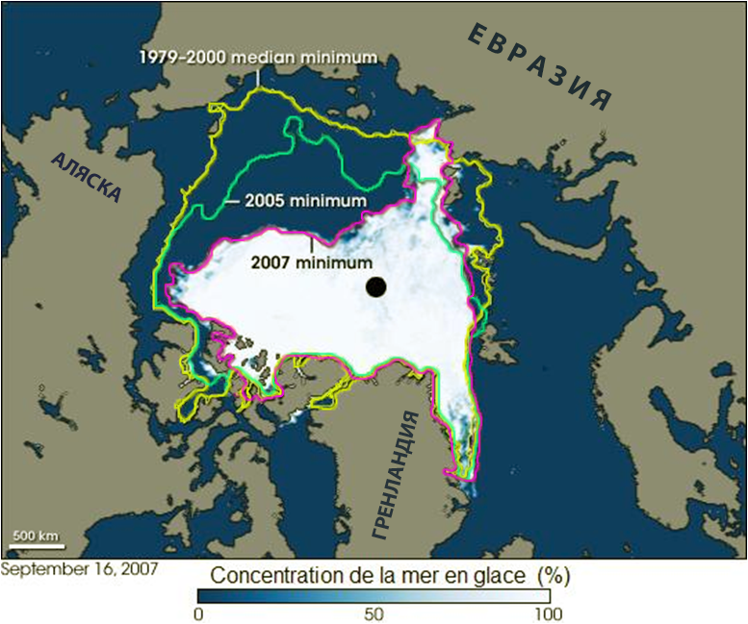
Таяние льдов Ледовитого океана

Slide 15
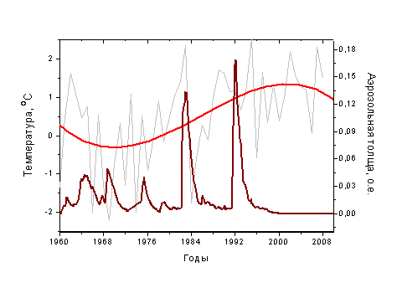
Рост приземных температур в Северном полушарии в период активности тропических вулканов
Пинатубо
Эль-Чичон
Фуэго
Таал
Агунг

Slide 16
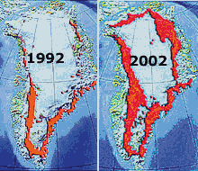
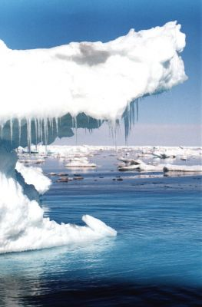
Опреснение северных морей Атлантики
в результате разрушения ледового щита Гренландии и интенсивного таяния льдов

Slide 17
Океаническая конвергенция тепла
Карта потоков с выделенными регионами для зимы (Вт/м⁻²)
Северная Атлантика
Баренцево море
Термохалинная
циркуляция:
1) теплая вода легче холодной; 2) пресная вода легче соленой.
Океаническая конвергенция тепла (ПВт)
Северная Атлантика
Баренцево море

Slide 18
Описание экспериментов
МОЦА ECHAM5 (спектральное горизонтальное разрешение Т31 ~ 3.75ºx3.75º по широте и долготе)
Термодинамическая модель верхнего (50 м) слоя океана Метеорологического института им. Макса Планка, Гамбург, Германия
Граничные условия:
поля температуры поверхности океана (ТПО)
концентрации морского льда (КМЛ)
Исходные данные:
архив среднемесячных значений ТПО и КМЛ за период
1870-2006 гг. HadISST1.1
Длительность каждого эксперимента : 100 модельных лет

Slide 19
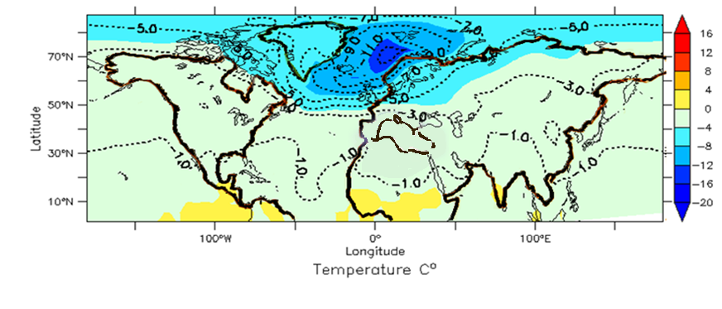
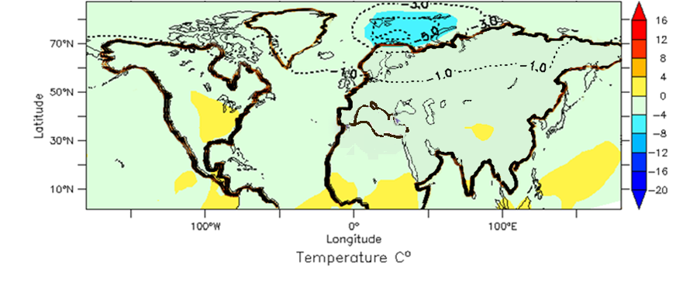
Температура (годовые изменения)
Эксп. 1 минус Контр.
Эксп. 2 минус Контр.

Slide 20
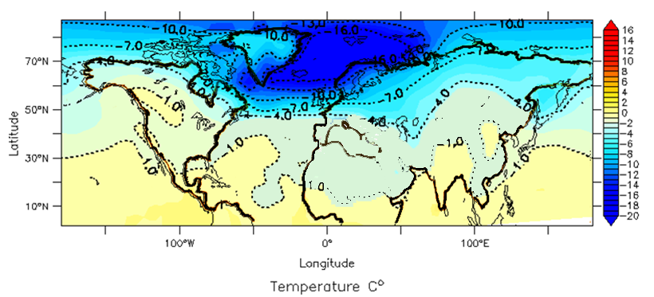
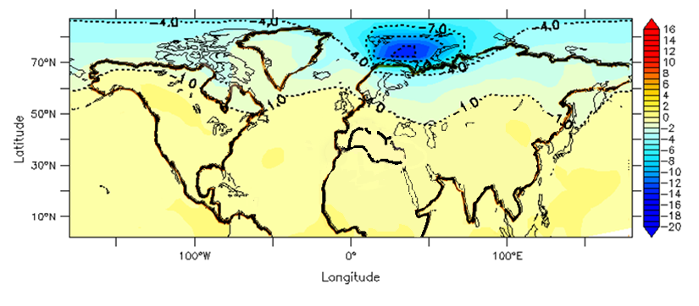
Зимняя температура
Эксп. 1 минус Контр.
Эксп. 2 минус Контр.

Slide 21
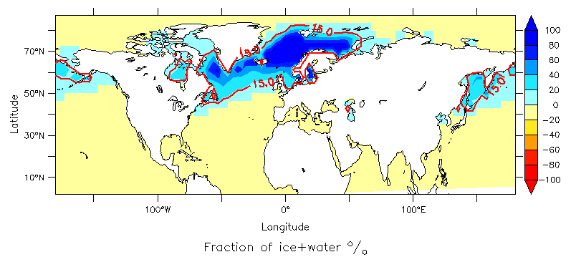
Концентрация морского льда (зима)
Эксп.1 минус
Контр.
Эксп.2 минус
Контр.

Slide 22
Концентрация морского льда (сезоны)
Эксп. 1 минус Контр.

Slide 23
Концентрация морского льда (сезоны)
Эксп. 2 минус Контр.

Slide 24
Выводы
Впервые предложена модель вулканогенного стратосферного аэрозоля, учитывающая наличие в нем углеродных наночастиц. Модель позволяет объяснить и температурные, и озоновые аномалии, наблюдаемые в стратосфере после извержений плинианского типа.
При численном моделировании вулканогенного разогрева тропической стратосферы выявлено усиление меридионального переноса, формирование у поверхности Земли устойчивых контрастных температурных зон, в частности, очага потепления в районе полуострова Чукотка.
Прогнозное моделирование показывает, что при отключении океанического переноса тепла в северной Атлантике к концу XXI века должно произойти значительное похолодание климата Северного полушария, в результате которого все моря севернее 50° с.ш. окажутся покрытыми льдом практически круглый год.

Slide 25
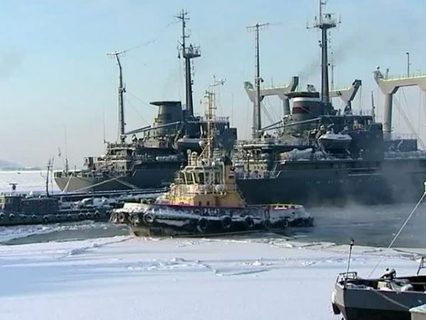
Скованный льдом
незамерзающий Кольский залив
февраль, 2011 г.

Slide 26
Спасибо
за
внимание

Slide 30
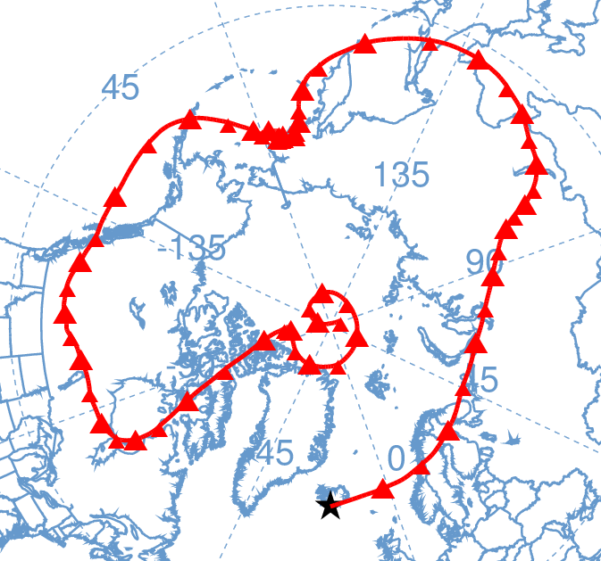
Различие возмущений стратосферы северными и тропическими вулканами
Траектория воздушных масс на высоте 12,2 км по модели HYSPLIT на период извержения исландского вулкана Эйяфьятлайёкудль 14 апреля 2010 г.
Широтно-временное распределение
аэрозоля в стратосфере после извержения тропического вулкана Пинатубо 14 июня 1991 г.

Slide 31
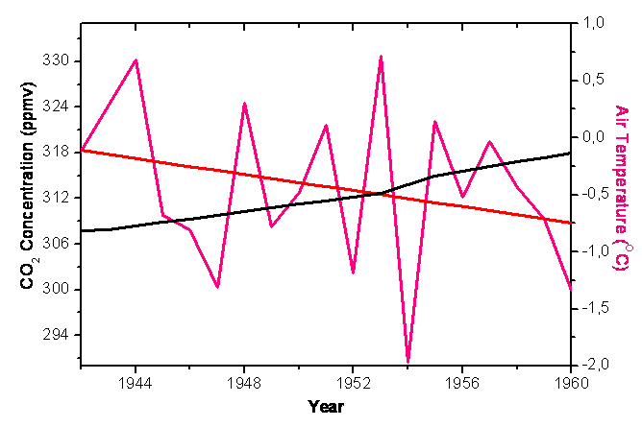
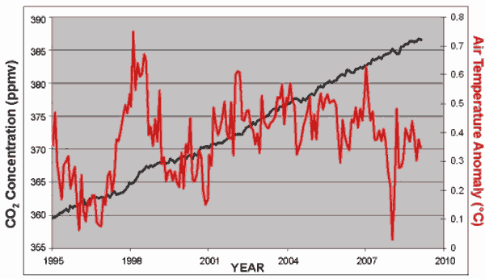
Появление нового фактора похолодания климата в XXI веке
Похолодание в начале XXI века на фоне значительного роста СО2
Похолодание 40-50-х годов XX века на фоне незначительного роста СО2

Slide 32
Анализ поверхности частиц пепла из ледяного керна Антарктиды с помощью электронного микроскопа
Регистрация наноразмерных включений на поверхности пепельной частицы

